Slide 1
Презентация лабораторной работы №6
Российский Университет Дружбы Народов
Факультет Физико-Математических и Естественных Наук
Дисциплина: Операционные системы
Студент: Акуленко Максим Андреевич
Группа: нкн-01-20
Москва, 2021г.

Slide 2
Цель работы
Ознакомление с файловой системой Linux, её структурой, именами и содержанием каталогов. Приобретение практических навыков по применению команд для работы с файлами и каталогами, по управлению процессами (и работами), по проверке использования диска и обслуживанию файловой системы.

Slide 3
Ход работы:
Выполнил все примеры, приведённые в первой части описания лабораторной работы.
Выполнил следующие действия:
Скопировал файл /usr/include/sys/io.txt в домашний каталог и назвал его equipment.
В домашнем каталоге создал директорию ~/ski.plases.
Переместил файл equipment в каталог ~/ski.plases.
Переименовал файл ~/ski.plases/equipment в ~/ski.plases/equiplist.
домашнем каталоге создал файл abc1 и скопировал его в каталог ~/ski.plases, назвал его equiplist2.

Slide 4
Создал каталог с именем equipment в каталоге ~/ski.plases.
Переместил файлы ~/ski.plases/equiplist и equiplist2 в каталог ~/ski.plases/equipment.
Создал и переместил каталог ~/newdir в каталог ~/ski.plases, назвав его plans.
Определил опции команды chmod, необходимые для того, чтобы присвоить перечисленным ниже файлам выделенные права доступа, считая, что в начале таких прав нет:
drwxr--r-- ... australia
drwx--x--x ... play
-r-xr--r-- ... my_os
-rw-rw-r-- ... feathers
Проделал приведённые ниже упражнения, записывая в отчёт по лабораторной работе используемые при этом команды:
Просмотрел содержимое файла /etc/password

Slide 5
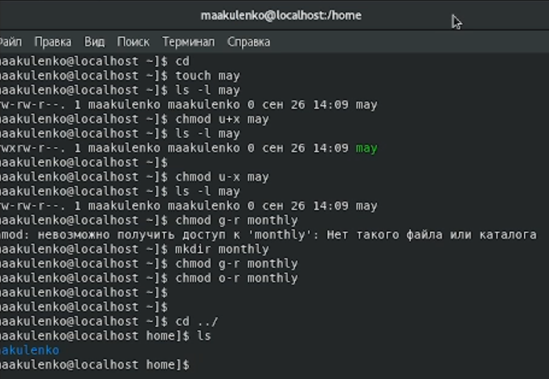

Slide 6
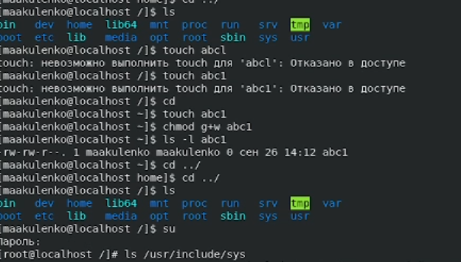

Slide 7
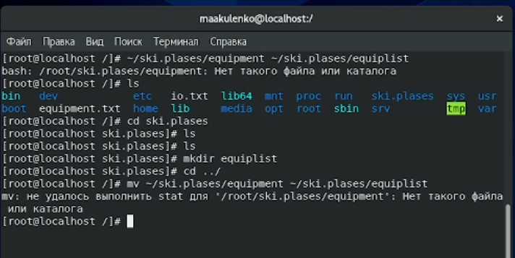

Slide 8
Вывод
Ознакомился с файловой системой Linux, её структурой, именами и содержанием каталогов. Приобрел практические навыки по применению команд для работы с файлами и каталогами, по управлению процессами (и работами), по про- верке использования диска и обслуживанию файловой системы.

